Slide 1
Lectura del caso: “Carlos y Fredy ¿Si yo fuera maestro?”
Escuela Normal de Educacion Preescolar
Desarrollo y aprendizaje
Lorena Alejandra Gonzalez Lomas #7
Katia Itzel Garza Gaytan #7
Arely Hernandez Serrano #8
Melissa Monserrath Jasso Vasquez #11

Slide 2
¿Qué se entiende por aprendizaje?
El aprendizaje es un proceso en el que adquieren ciertos conocimientos que se transmite por diferentes medios.

Slide 3
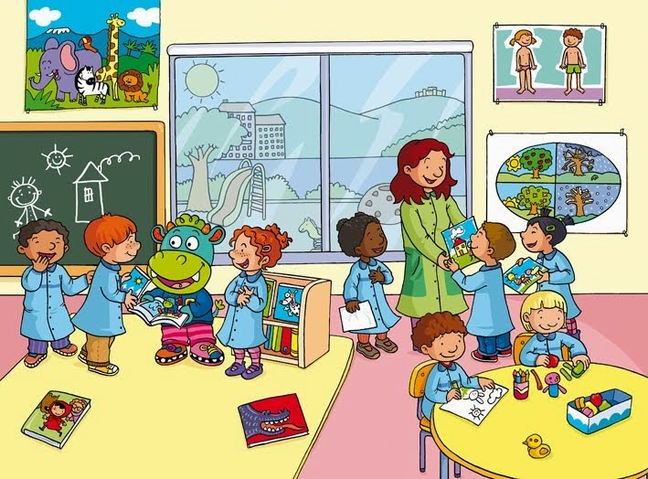
¿Qué se entiende por educabilidad?
Son las distintas capacidades que ayudan a construir los aprendizajes, conocimientos y formar competencias.

Slide 4
¿Qué relación tiene con el aprendizaje?
El maestro brinda conocimiento y el alumno aprende a su ritmo. El docente es solo observador y oyente a lo que el niño hace y expresa.

Slide 5
¿Cómo influye la escuela en el proceso de educabilidad?
Esta debe de estar diseñada para optimizar el aprendizaje con un espacio natural y neutral para que se pueda estimular el desarrollo del niño.

Slide 6
¿Cuáles son las principales hipótesis que explican el problema del fracaso escolar masivo?
Las principales hipótesis son el contexto en el que vive así como el ambiente, la motivación con la que cuenta.

Slide 7
¿Cuál es el papel del maestro en la promoción del aprendizaje y desarrollo de los alumnos?
El papel del maestro esta en enseñarles y prestar atención si ve que al alumno no le va bien en el desarrollo general de este.

